Slide 1
MATEMÁTICA
2ª Série
Trigonometria: introdução – I
Aula 33

Slide 2


Slide 3


Momento 01
Limites
3 min

Slide 4


Momento 01
Desde cedo, precisamos perceber os nossos limites, eles protegem a nós mesmos e aos outros.
Limites
Vamos conversar:
Por que os limites são tão importantes?
Um ou dois estudantes compartilham com a turma.

Slide 5



Saber dizer “não” também protege as relações.
Observar os limites é uma forma de nos mantermos seguros.
Vamos perceber mais os nossos limites…
E bora pra aula!

Slide 6



Estudante, já imaginou ter um cursinho completo no seu celular?
👉 O que tem no ENEM PARANÁ?
🎥 +2.000 videoaulas
🎧 Podcasts para estudar em qualquer lugar
📝 Simulados estilo Enem
📊 Seu desempenho em gráficos
👉 Tudo gratuito. No seu ritmo.

Slide 7


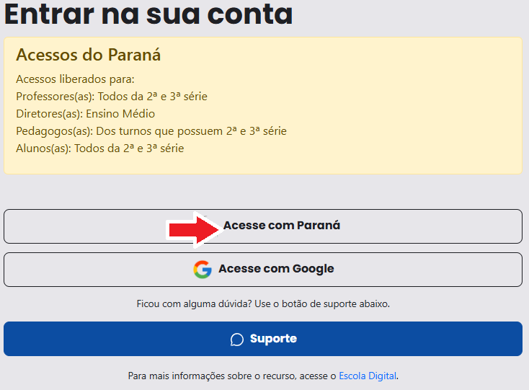

CLIQUE AQUI: ORIENTAÇÕES PARA A UTILIZAÇÃO DO RECURSO EDUCACIONAL DIGITAL ENEM PARANÁ

Slide 8
Professores(as), antes de iniciarem a aula, leiam este slide com atenção. Ele apresenta orientações que buscam colaborar com a sua ação docente.
Verifiquem se a aula está adequada ao nível de aprendizagem de sua turma e, caso necessário, procedam as devidas adaptações de modo a garantir o progresso de cada estudante.
Percebendo defasagem em conceitos básicos, é importante retomá-los.
Elencamos um material que pode auxiliar no momento do planejamento para subsidiar o trabalho com os estudantes de maneira mais individualizada e assertiva.
9º ano - Relações métricas no triângulo retângulo: Teorema de Pitágoras - I

Slide 9





Objetivos da aula
Analisar a soma dos ângulos de um triângulo.
Resolver operações com o Teorema de Pitágoras.
Importante: Como você está se preparando para a Prova Paraná? O conteúdo desta aula aborda os descritores que serão avaliados!!! Fique ligado!
D2 - Reconhecer aplicações das relações métricas do triângulo retângulo em um problema que envolva figuras planas ou espaciais.

Slide 10
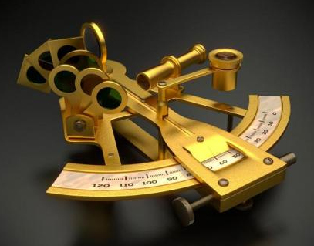
Para início de conversa
Quando não existia GPS, como os capitães dos navios sabiam onde estavam, mesmo em alto-mar, sem nenhuma referência visual, além da água e do horizonte?
Até hoje (em casos de emergência), utilizam-se instrumentos que medem ângulos, como o sextante. Com ele, é possível determinar os ângulos de um triângulo e, por meio de medidas conhecidas, saber onde se está no globo terrestre.
Clique para ver a utilização do sextante
https://pixabay.com/pt/illustrations/sextante-n%c3%a1utico-orienta%c3%a7%c3%a3o-metro-1167013/

Slide 11


Soma dos ângulos internos de triângulos
5
min
Estudante, realize as etapas mostradas a seguir e tente chegar a uma conclusão após a pergunta.
Em uma folha de papel, desenhe um triângulo qualquer e destaque todos os seus ângulos. Recorte o triângulo.
Recorte os ângulos que você destacou no triângulo.
Com auxílio de uma régua, ou uma reta qualquer, coloque os ângulos lado a lado, de forma que um ângulo continue o ângulo anterior.
O que você consegue perceber?

Slide 12
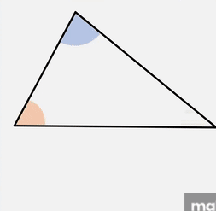

Soma dos ângulos internos de triângulos
Eles formam metade de um círculo, ou um ângulo raso. (180°).

Slide 13
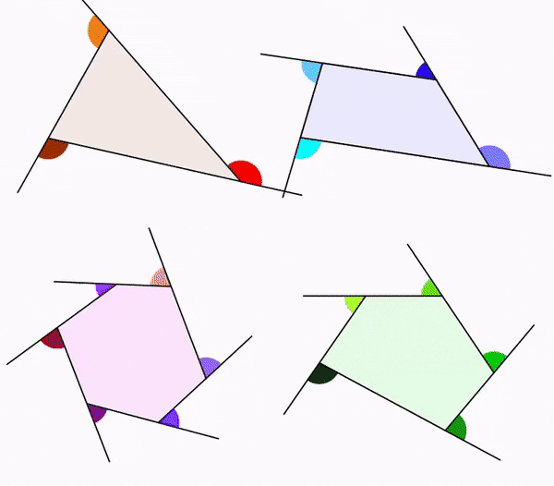
Soma dos ângulos internos de triângulos
Outra forma de provar é por meio dos ângulos externos.
O triângulo é como qualquer polígono convexo fechado. Ou seja, ele inicia e termina no mesmo ponto. Para isto, é necessário completar uma volta completa em torno dele.
Observando as imagens ao lado, ao juntarmos as medidas dos ângulos internos em cada figura, que medida obtemos?
360°

Slide 14
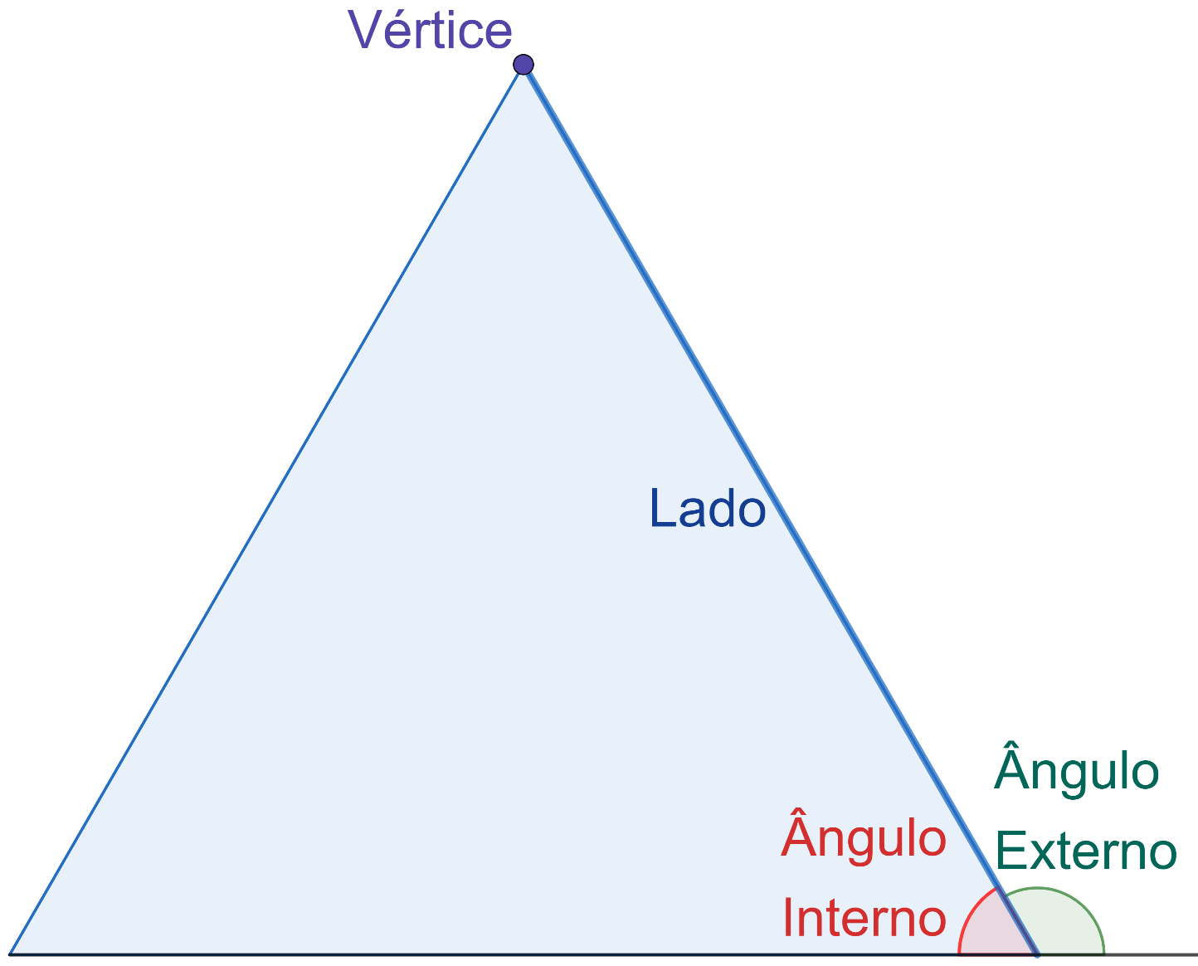
Soma dos ângulos internos de triângulos
Observem a figura:
Que medida de ângulo formam juntos os ângulos interno e externo indicados?
Juntos, formam 180°.
Qual condição importante existe entre os ângulos?
Eles são suplementares.
Então, a partir do triângulo equilátero (lados e ângulos de mesma medida), podemos calcular:

Slide 15
Soma dos ângulos internos de triângulos
Para os ângulos externos:
360° : 3 = 120°;
Para os ângulos internos:
180° – 120° = 60°;
Assim, para a soma dos ângulos internos, temos:
60° · 3 = 180°.
Válido não apenas o triângulo equilátero, mas para qualquer triângulo!

Slide 16



Resolvendo 1
Praticando 1
Preencha as lacunas abaixo em seu caderno. Após o tempo,
o(a) professor(a) escolherá alguns estudantes para responder.
5
min
Complete as lacunas com as medidas dos ângulos de um triângulo.
a) 60°, 60° e ______.
b) 150°, 15° e ______.
c) 80°, 40° e ______.
d) 100°, ______ e 36°.
e) 40°, 50° e ______.
f) ______, 75° e 68°.
Temos um triângulo com um ângulo importante. Qual?
O ângulo de 90°. Qual triângulo é esse?
60°
15°
60°
É o triângulo retângulo. Por que ele é tão importante?
44°
90°
Por causa do Teorema de Pitágoras.
37°

Slide 17
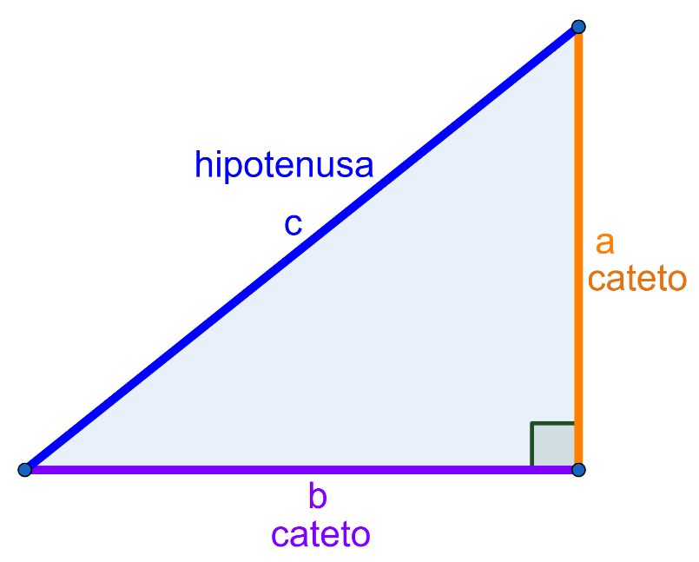
Teorema de Pitágoras
Pitágoras foi um filósofo grego que contribuiu muito com a matemática. Acredita-se que a escola de Pitágoras foi a primeira a provar que a regra a² + b² = c² valia para qualquer triângulo retângulo. O teorema só ganhou a forma "oficial" que estudamos hoje cerca de 300 anos depois de Pitágoras.
Qual forma é essa?

Slide 18
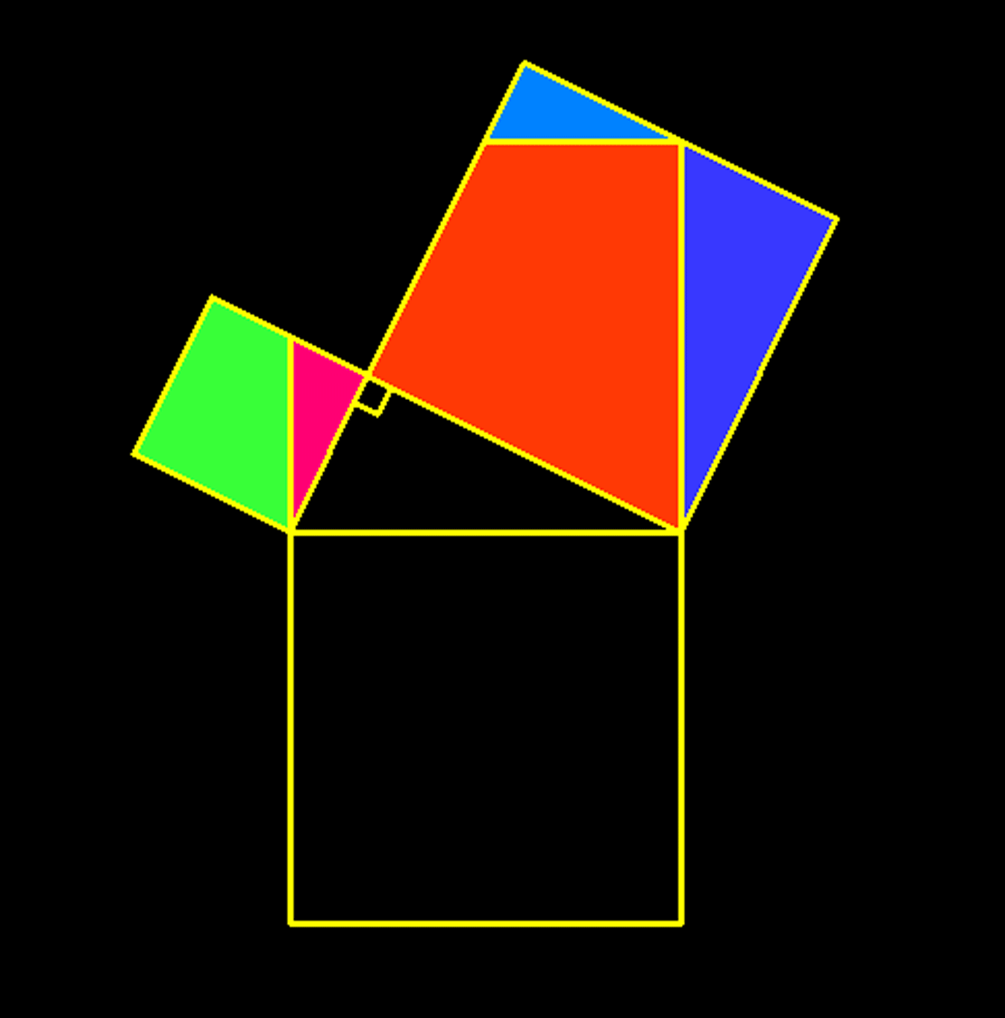
Teorema de Pitágoras
“A área do quadrado construído sobre a hipotenusa é igual à soma das áreas dos quadrados construídos sobre os catetos”.
Depois, reduzido à “O quadrado da hipotenusa é igual à soma dos quadrados dos catetos”.
E à fórmula:
a² + b² = c²
Clique para ver outras comprovações

Slide 19



Praticando 2
5
min
Estudante, converse com um colega e realize os cálculos em seu caderno. Ao final do tempo, o(a) professor(a) irá escolher uma dupla para responder.
Um técnico de manutenção precisa apoiar uma escada a uma altura de exatamente 6 metros. Para garantir a estabilidade, ele decide colocar a base da escada a uma distância de 4 metros da base do poste. Considerando que o poste é perpendicular ao solo plano, qual deve ser o comprimento da escada, em metros, para que ela alcance a altura desejada?
a) b) 5,2 c) 7 d) e) 10

Slide 20




Resolvendo 2
Primeiro, fazemos o esboço da situação para identificar os elementos.
Escada: x m.
Altura: 6 m.
Depois, substituímos no Teorema de Pitágoras a² + b² = c²:
x² = 4² + 6²
x² = 16 + 36
x² = 52
.
Distância: 4 m.
x =
x =
x =
Alternativa correta letra D.
x =

Slide 21
Pratique mais!
1. Um suporte para painel solar tem uma base de 0,8 m e uma altura de 1,5 m. Qual o comprimento da aba onde o painel será fixado?
a) 3,1 m b) 2,3 m c) 1,9 m d) 1,7 m
2. Um farol de 7 metros de altura projeta uma sombra no mar. Um feixe de luz parte do topo do farol e atinge o final da sombra, percorrendo uma distância de exatos 25 metros. Qual é o comprimento da sombra projetada no mar?
a) 18 m b) 24 m c) 32 m d) 67,4 m

Slide 22


Desenvolva suas habilidades!
Chegou a hora de explorar as atividades recomendadas pelo seu professor.
Acesse a Khan Academy e continue avançando.
Professor, caso precise relembrar o passo a passo acesse o tutorial clicando AQUI.
https://pt.khanacademy.org/login

Slide 23
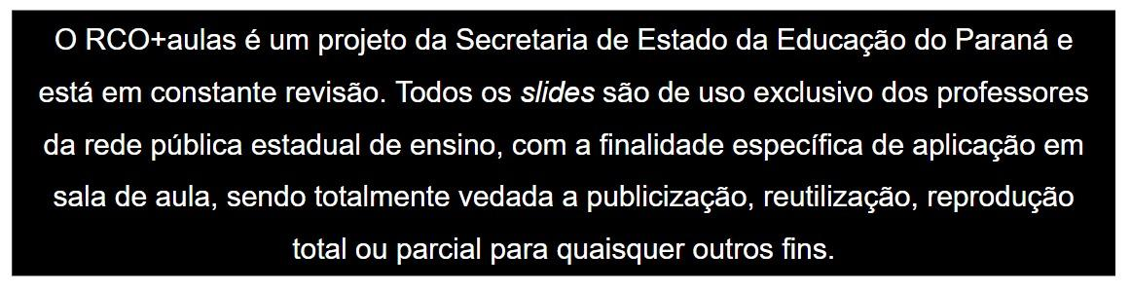
Referências
FUGITA, Felipe. Por toda parte matemática: 2º ano: ensino médio: volume II / Felipe Fugita, José Roberto Bonjorno, José Ruy Giovanni Júnior. - 1. ed. -São Paulo: FTD, 2024.
https://pixabay.com/pt/illustrations/sextante-n%c3%a1utico-orienta%c3%a7%c3%a3o-metro-1167013/
https://pt.wikipedia.org/wiki/Sextante#/media/Ficheiro:Using_the_sextant_edit1.gif
https://www.reddit.com/r/educationalgifs/comments/e90a79/proof_that_all_external_angles_always_add_to_360/?tl=pt-br
https://makeagif.com/i/5drojz
https://upload.wikimedia.org/wikipedia/commons/1/11/Pitagoras-II.gif
https://www.batistamat.com.br/?m=0
https://www.ticsnamatematica.com/2015/12/demonstracao-teorema-pitagorico-segundo-Euclides.html
https://www.matematica.pt/faq/teorema-pitagoras.php
https://download.inep.gov.br/enem/provas_e_gabaritos/2023_PV_impresso_D2_CD7.pdf
Imagens: www.canva.com/pt_br/educação/, https://gemini.google.com/, https://www.geogebra.org/
Professor, caso tenha alguma sugestão ou elogio para esta aula, acesse:
https://forms.gle/ZuC8G4UPYMEdztJy5

Slide 24
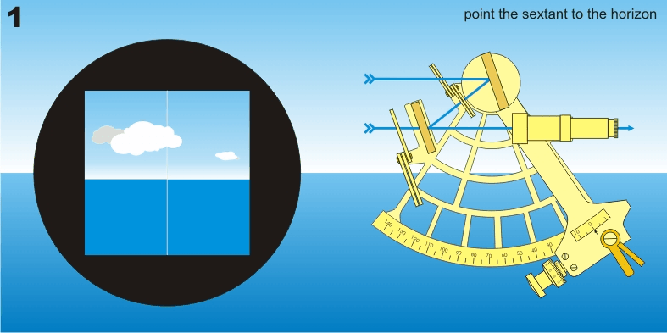
https://pt.wikipedia.org/wiki/Sextante#/media/Ficheiro:Using_the_sextant_edit1.gif
Voltar

Slide 25
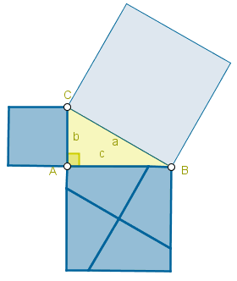
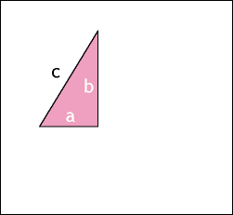
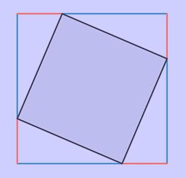
Voltar

